Slide 1
Corrosion humide des métaux

Slide 2
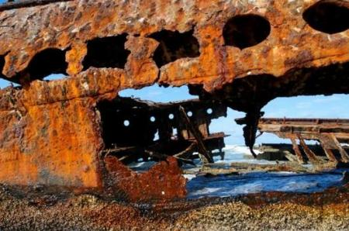
Corrosion humide d’une épave

Slide 3
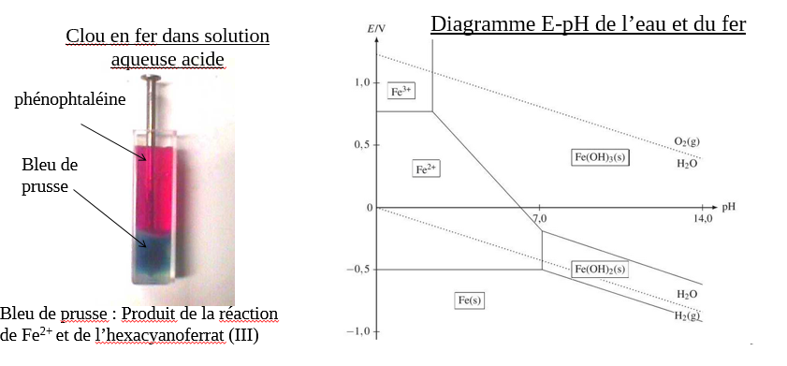
Etude thermodynamique du fer dans l’eau
http://leroy.pe.free.fr/psi_new/tp/tp_corrosion.pdf
Tout en-un Chimie PSI/PSI*,Dunot (2017)

Slide 4
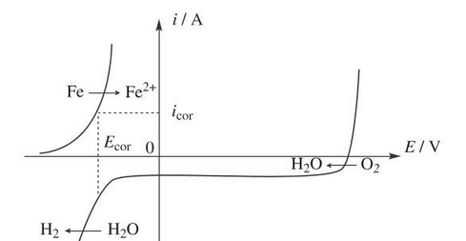
Courbe intensité potentielle du fer dans l’eau
Tout en-un Chimie PSI/PSI*,Dunot (2017)

Slide 5
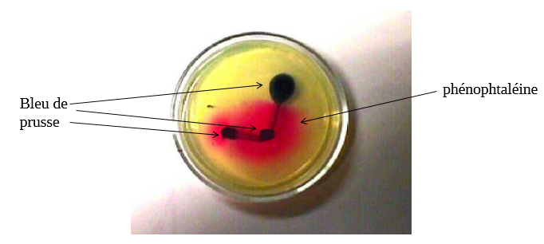
Corrosion différentielle
http://leroy.pe.free.fr/psi_new/tp/tp_corrosion.pdf

Slide 6
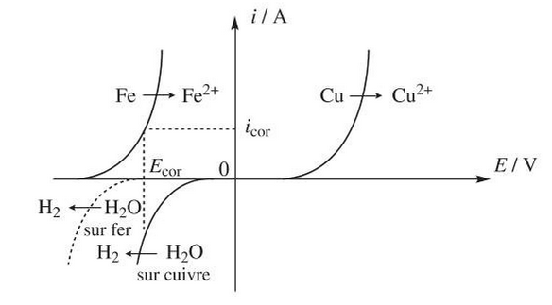
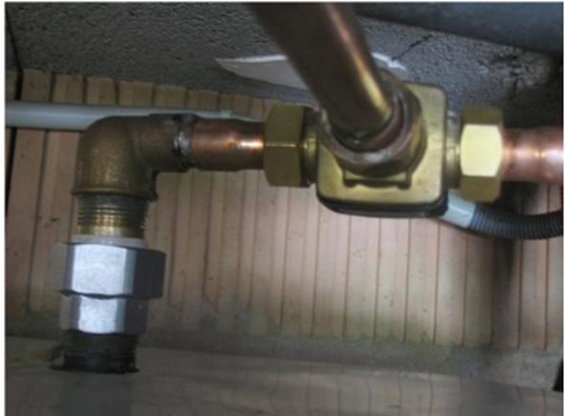
Corrosion galvanique
Courbe intensité-potentiel de l’eau et du fer et cuivre
http://www.apper-solaire.org/Pages/Fiches/Ballons/Preconisations d installation ballon ECS face a la corrosion galvanique/index.pdf
Tout en-un Chimie PSI/PSI*,Dunot (2017)

Slide 7
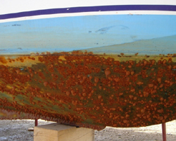
Aération différentielle

Slide 8

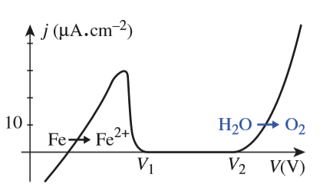
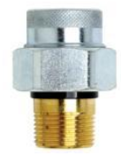
Protection par isolement
manchon galvanique
Passivation du fer
DURUPTHY et al. Hprépa Chimie 2ème année MP-MP*-PT-PT*. Hachette,2004

Slide 9
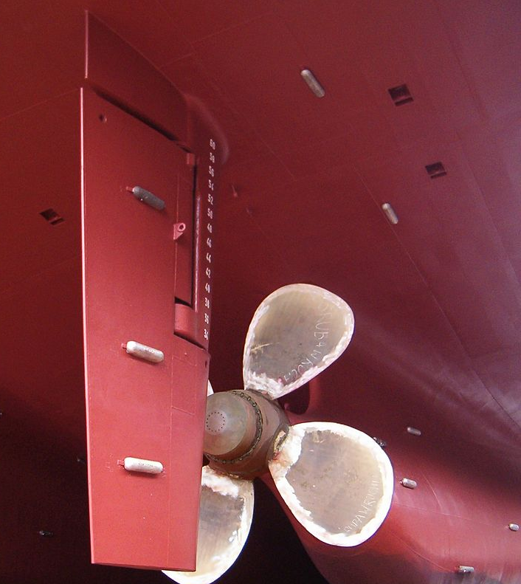
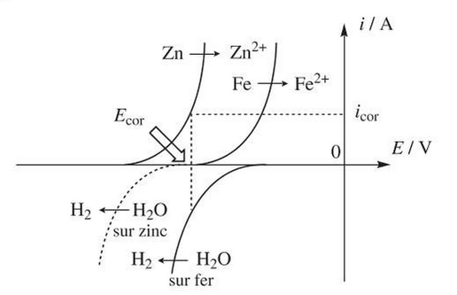
Anode sacrificielle
Courbe itensité potentiel de l’eau,du fer et du zinc

Slide 10
Merci

